Slide 1
Komponen Dasar Pembuatan Pemandangan 3-Dimensi (Three.js)

Slide 2
TIM OK
Sheinna Yendri (05111840000038)
Yulia Niza (05111840000053)
M. Afif Fadhlurrahman (05111840000093)

Slide 3
Topik Bahasan
Pemandangan(THREE.Scene)
Geometri dan Mesh
Berbagai macam kamera serta penggunaannya

Slide 4
Komponen Dasar Pembuatan Pemandangan
Komponen | Deskripsi
Kamera (Camera) | Menentukan tampilan hasil render di layar.
Pencahayaan (Lights) | Memberikan efek material yang digunakan dan untuk memberikan efek bayangan (shadow effects).
Objek (Objects) | Objek utama yang akan dirender sesuai perspektif kamera.

Slide 5
1. Pemandangan (Three.js Scene)
Dari chapter sebelumnya, dapat diketahui bahwa untuk membuat suatu pemandangan (scene), digunakan THREE.Scene
Oleh karena itu, dapat disimpulkan, dalam THREE.Scene sudah mengandung 3 komponen yang telah disebutkan (kamera, pencahayaan, dan objek).

Slide 6
Contoh sebagian source code menggunakan THREE.Scene
var scene = new THREE.Scene();
var camera = new THREE.PerspectiveCamera(45, window.innerWidth / window.innerHeight, 0.1, 1000);
scene.add(camera);
...
var planeGeometry = new THREE.PlaneGeometry(60,40,1,1);
var planeMaterial = new THREE.MeshLambertMaterial({color: 0xffffff});
var plane = new THREE.Mesh(planeGeometry,planeMaterial);
...
scene.add(plane);
var ambientLight = new THREE.AmbientLight(0x0c0c0c);
scene.add(ambientLight);
...
var spotLight = new THREE.SpotLight( 0xffffff );
...
scene.add( spotLight );

Slide 7
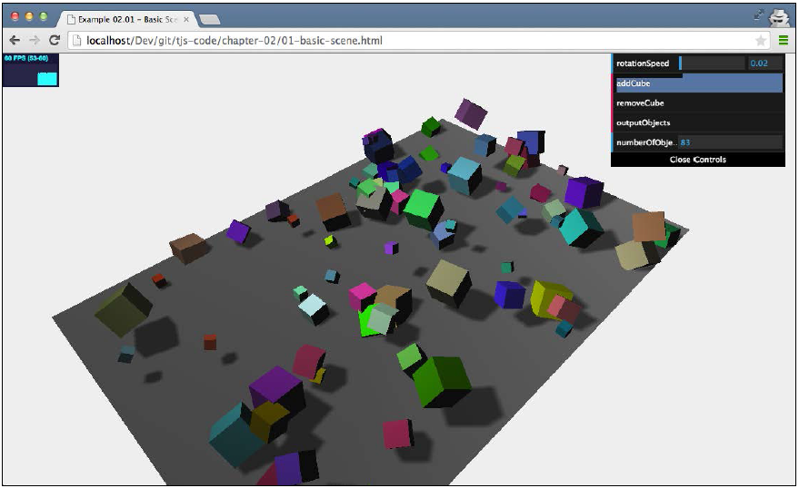
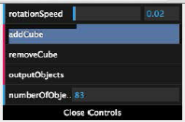
Terlihat terdapat sebuah kontrol di sisi pojok kanan atas browser, seperti yang pada screenshot di atas.
Kontrol tersebut berisi fungsi-fungsi yang telah dideclare.
Ketika kita mulai membuat scene awal, maka telah terdapat 4 object, yaitu ground plane, ambient light, spotlight, dan camera.

Slide 8
this.addCube = function() {
var cubeSize = Math.ceil((Math.random() * 3));
var cubeGeometry = new THREE.BoxGeometry (cubeSize,cubeSize,cubeSize);
var cubeMaterial = new THREE.MeshLambertMaterial({color: Math.random() * 0xffffff });
var cube = new THREE.Mesh(cubeGeometry, cubeMaterial);
cube.castShadow = true;
cube.name = "cube-" + scene.children.length;
cube.position.x=-30 + Math.round(Math.random() * planeGeometry.width));
cube.position.y= Math.round((Math.random() * 5));
cube.position.z=-20 + Math.round((Math.random() * planeGeometry.height));
scene.add(cube);
this.numberOfObjects = scene.children.length;
};
this.removeCube = function() {
var allChildren = scene.children;
var lastObject = allChildren[allChildren.length-1];
if (lastObject instanceof THREE.Mesh) { //agar tidak me-remove object seperti kamera/lights
scene.remove(lastObject);
this.numberOfObjects = scene.children.length;
}
}
Fungsi addCube() akan menambahkan objek Cube baru dengan ukuran width, length, dan height random, serta random color dan random position.
Fungsi removeCube() akan menghapus objek Cube terakhir yang ditambahkan.

Slide 9
__webglActive: true
__webglInit: true
_listeners: Object
_modelViewMatrix: THREE.Matrix4
_normalMatrix: THREE.Matrix3
castShadow: true
children: Array[0]
eulerOrder: (...)
frustumCulled: true
geometry: THREE.BoxGeometryid: 8
material: THREE.MeshLambertMaterial
matrix: THREE.Matrix4
matrixAutoUpdate: true
matrixWorld: THREE.Matrix4
matrixWorld
NeedsUpdate: false
name: "cube-17"
parent: THREE.Scene
position: THREE.Vector3
quaternion: THREE.Quaternion
receiveShadow: false
renderDepth: null
rotation: THREE.Euler
rotationAutoUpdate: true
scale: THREE.Vector3
type: "Mesh"
up: THREE.Vector3
useQuaternion: (...)
userData: Object
uuid: "DCDC0FD2-6968-44FD-8009-20E9747B8A73"
visible: true
this.outputObjects = function() {
console.log(scene.children);
}
console.log(scene. getObjectByName("cube-17");
Fungsi outputObjects() akan menampilkan list object yang ada pada scene pada console. Sangat bermanfaat untuk men-debug.
Jika kita sudah mengetahui nama dari object tertentu dan ingin mengetahui properties dari object tersebut untuk semisal keperluan debug, maka dapat menggunakan fungsi getObjectByName.
Maka console akan menampilkan list properties dari objek tersebut, seperti di kanan.

Slide 10
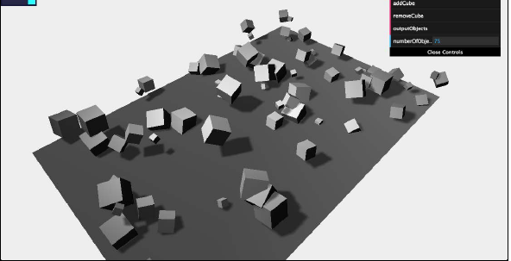
Bonus Section (Rotation, Fog, and overrideMaterial)
//1. Cube Rotation
function render() {
stats.update();
scene.traverse(function(obj) {
if (obj instanceof THREE.Mesh && obj != plane ) {
obj.rotation.x+=controls.rotationSpeed;
obj.rotation.y+=controls.rotationSpeed;
obj.rotation.z+=controls.rotationSpeed;
}
});
requestAnimationFrame(render);
renderer.render(scene, camera);
}
//2. Adding fog to a scene
scene.fog=new THREE.Fog( 0xffffff, 0.015, 100 );
scene.fog=new THREE.FogExp2( 0xffffff, 0.01 );
//3. overrideMaterial property
scene.overrideMaterial =
new THREE.MeshLambertMaterial({color: 0xffffff});
Fungsi render() ini digunakan untuk memberikan animasi rotasi pada masing-masing cube yang ada.
Terlihat bahwa dilakukan pengecekkan secara eksplisit memastikan bahwa object yang ingin dirotasi bukanlah ground plane.
Funsi scene.traverse() digunakan karena fungsi ini akan dipanggil juga pada setiap children yang ada, begitu seterusnya (rekursif), sehingga traverse akan dilakukan pada complete scene graph.
Terdapat 2 cara yang berbeda dalam menambahkan fog pada scene.
Cara pertama menggunakan fungsi Fog, di mana membutuhkan 3 parameter (warna, near, far), fog bertambah tebal secara linier.
Cara kedua menggunakan fungsi FogExp2, di mana membutuhkan 2 parameter (warna, density), fog bertambah tebal secara eksponensial.

Slide 11
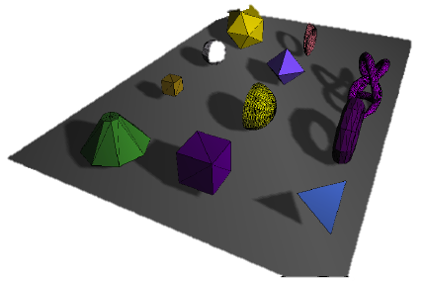
2. Geometri dan Mesh
Geometry adalah bentuk ruang / bentuk 3D dari suatu object.
Mesh adalah jala / kerangka dari suatu bentuk ruang / bentuk 3D dari suatu object.
Langkah yang diperlukan untuk membuat objek:
Membuat geometri object yang diinginkan dengan library Three.js
Menambahkan material
Membuat mesh yang berisi gabungan dari geometri dan material
Script untuk membuat bangun 3D menggunakan geometri dan mesh :
var sphereGeometry = new THREE.SphereGeometry(4,20,20);
var sphereMaterial = new THREE.MeshBasicMaterial({color: 0x7777ff);
var sphere = new THREE.Mesh(sphereGeometry,sphereMaterial);

Slide 12
Properti dan fungsi geometri
Geometry dalam three.js terdiri dari
Vertices / vertex (titik) = kumpulan titik (points) dalam ruang 3D
Cube (kubus) memiliki 8 titik sudut.
Didefinisikan sebagai koordinat x,y,z
Face (sisi) = titik – titik yang terhubung
Cube memiliki 6 sisi, dengan sebuah vertex pada setiap titik sudutnya.
Dalam three.js, setiap permukaan terdiri dari 3 vertices yang membentuk triangle.
Dan setiap sisi cube terdiri dari minimal 2 triangles.

Slide 13
Membuat kubus dengan Three.js vs Manual
Dengan menggunakan geometri dari Three.js, maka kita hanya perlu men-define
width, height, dan depth dari object yang ingin kita buat.
Sedangkan, kita dapat membuat secara manual dengan men-define 8 titik vertices
dan 12 faces:
Urutan titik vertices mempengaruhi pembuatan geometri.
Counter-clockwise → front-facing objects
Clockwise → back-facing objects
var vertices = [
new THREE.Vector3(1,3,1),
new THREE.Vector3(1,3,-1),
new THREE.Vector3(1,-1,1),
new THREE.Vector3(1,-1,-1),
new THREE.Vector3(-1,3,-1),
new THREE.Vector3(-1,3,1),
new THREE.Vector3(-1,-1,-1),
new THREE.Vector3(-1,-1,1) ];
var faces = [
new THREE.Face3(0,2,1),
new THREE.Face3(2,3,1),
new THREE.Face3(4,6,5),
new THREE.Face3(6,7,5),
new THREE.Face3(4,5,1),
new THREE.Face3(5,0,1),
new THREE.Face3(7,6,2),
new THREE.Face3(6,3,2),
new THREE.Face3(5,7,0),
new THREE.Face3(7,2,0),
new THREE.Face3(1,3,4),
new THREE.Face3(3,6,4),
];

Slide 14
Clone
membuat bangun geometri yang sama namun menggunakan mesh dengan material yang berbeda.
this.clone = function() {
var clonedGeom = mesh.children[0].geometry.clone();
var materials = [
new THREE.MeshLambertMaterial( { opacity:0.6, color: 0xff44ff, transparent:true } ),
new THREE.MeshBasicMaterial({ color: 0x000000, wireframe: true } )
];
var mesh2 = THREE.SceneUtils.createMultiMaterialObject (clonedGeom, materials);
mesh2.children.forEach(function(e) {e.castShadow=true});
mesh2.translateX(5);
mesh2.translateZ(5);
mesh2.name="clone";
scene.remove(scene.getObjectByName("clone"));
scene.add(mesh2);
}

Slide 15
Fungsi dan atribut Mesh
Fungsi / Properti | Deksripsi
position | Menentukan posisi objek, relative terhadap parent-nya.
rotation | Merotasi suatu object sesuai sumbu (axis).
scale | Melakukan scaling pada axis x, y, z object.
translateX (amount) | Menggeser object sebanyak amount pada sumbu x.
translateY (amount) | Menggeser object sebanyak amount pada sumbu y.
translateZ (amount) | Menggeser object sebanyak amount pada sumbu z.
visible | Jika di-set FALSE, maka object tidak akan di-render.

Slide 16
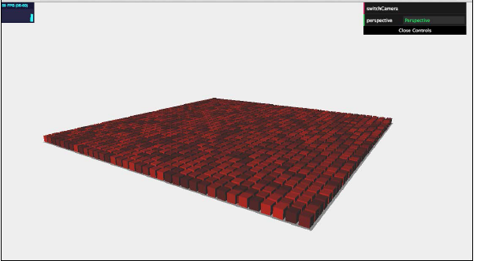
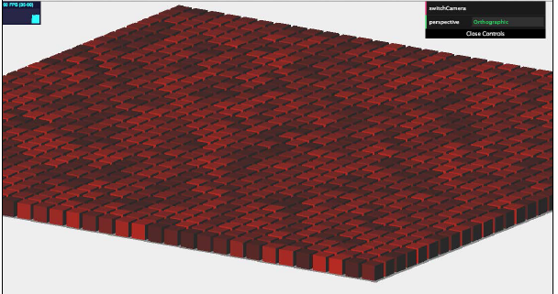
3. Berbagai macam kamera serta penggunaannya
Pada Three.js terdapat 2 tipe kamera:
The orthographic camera (THREE.OrthographicCamera)
The perspective camera (THREE.PerspectiveCamera)
Perspective camera (most natural view)
Orthographic camera

Slide 17
Switching camera
this.switchCamera = function() {
if (camera instanceof THREE.PerspectiveCamera) {
camera = new THREE.OrthographicCamera( window.innerWidth / - 16, window.innerWidth / 16,
window.innerHeight / 16, window.innerHeight / - 16, -200, 500 );
camera.position.x = 120;
camera.position.y = 60;
camera.position.z = 180;
camera.lookAt(scene.position);
this.perspective = "Orthographic";
} else {
camera = new THREE.PerspectiveCamera(45, window.innerWidth / window.innerHeight, 0.1, 1000);
camera.position.x = 120;
camera.position.y = 60;
camera.position.z = 180;
camera.lookAt(scene.position);
this.perspective = "Perspective";
}
};

Slide 18
Perspective Camera Arguments
Argument | Deskripsi
fov | Field of view, bagian dari pemandangan (scene) yang dapat terlihat dari posisi kamera. (Good default: 50) Menentukan fov horizontal.
aspect | Aspect ratio antara horizontal dan vertical dari area yang akan menjadi lokasi render. (Good default: window.innerWidth / window.innerHeight) Menentukan fov vertical.
near | Menentukan jarak seberapa dekat dengan kamera yang dapat terlihat. (Good default: 0.1)
far | Menentukan jarak seberapa jauh dengan kamera yang dapat terlihat. (Good default: 1000)
zoom | Ukuran zoom scene yang akan ditampilkan. Jika bernilai <1, zoom out. Jika bernilai >1, zoom in. (Good default: 1)

Slide 19
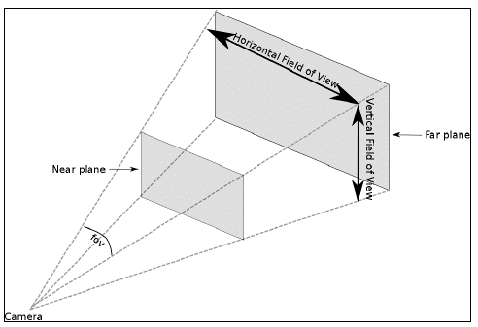

Slide 20
Orthographic Camera Arguments
Argument | Deskripsi
left | Batas kiri dari pemandangan yang akan dirender.
right | Batas kanan dari pemandangan yang akan dirender.
top | Posisi teratas yang akan dirender.
bottom | Posisi terbawah yang akan dirender.
near | Dimulai dari posisi ini, berdasarkan posisi dari kamera, objek akan dirender.
far | Berakhir di posisi ini, berdasarkan posisi dari kamera, objek akan dirender.
zoom | Ukuran zoom scene yang akan ditampilkan. Jika bernilai <1, zoom out. Jika bernilai >1, zoom in. (Good default: 1)

Slide 21
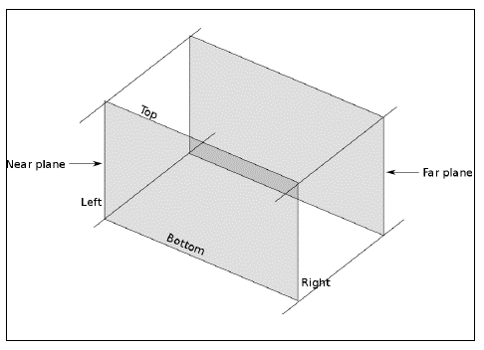

Slide 22
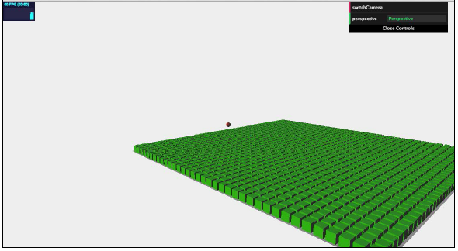
Melihat suatu poin spesifik
Secara default, kamera akan melihat ke titik (0, 0, 0).
Tetapi, dapat diubah menggunakan fungsi lookAt.
camera.lookAt(new THREE.Vector3(x,y,z));

Slide 23
TERIMA KASIH

